Slide 1
Методология проектирования IDEF (продолжение)
Лекция 7. Проектирование информационных систем.
Доц. Лобанов А.А.
Каф. ИППО

Slide 2
Правила построения диаграмм
При построении диаграмм необходимо выполнять следующие правила.
1 В составе модели должна присутствовать контекстная диаграмма А-0, которая содержит только один блок. Номер единственного блока на контекстной диаграмме А-0 должен быть 0.
2 Блоки на диаграмме должны располагаться по диагонали - от левого верхнего до правого нижнего угла диаграммы в порядке присвоенных номеров. Блоки на диаграмме, расположенные вверху слева, «доминируют» над блоками, расположенными внизу справа.

Slide 3
«Доминирование» понимается как влияние, которое блок оказывает на другие блоки диаграммы. Расположение блоков на листе диаграммы отражает авторское понимание доминирования. Таким образом, топология диаграммы показывает, какие функции оказывают большее влияние на остальные. При параллельном функционировании блоков отношение доминирования часто носит формальный характер, и диагональное расположение блоков лишь способствует читаемости диаграммы.

Slide 4
3 Диаграммы (кроме диаграммы А-0) должны содержать не менее трех и не более шести блоков. Эти ограничения поддерживают сложность диаграмм на уровне, доступном для чтения, понимания и использования.
Диаграммы с количеством блоков менее трех вызывают серьезные сомнения в необходимости декомпозиции родительской функции. Диаграммы с количеством блоков более шести сложны для восприятия читателями и вызывают у автора трудности при внесении в нее всех необходимых графических объектов и меток.

Slide 5
4 Каждый блок не контекстной диаграммы получает номер, помещаемый в правом нижнем углу; порядок нумерации - от верхнего левого к нижнему правому блоку (от 1 до 6).
5 Каждый блок, подвергнутый декомпозиции, должен иметь ссылку на дочернюю диаграмму; ссылка (например узловой номер, С-номер или номер страницы) помещается под правым нижним углом блока.
6 Имена блоков (выполняемых функций) и метки стрелок должны быть уникальными. Если метки стрелок совпадают, это значит, что стрелки отображают тождественные данные.

Slide 6
7 При наличии стрелок со сложной топологией целесообразно повторить метку для удобства ее идентификации.
8 Следует обеспечить максимальное расстояние между блоками и поворотами стрелок, а также между блоками и пересечениями стрелок для облегчения чтения диаграммы. Одновременно уменьшается вероятность того, что две разные стрелки будут перепутаны.
9 Блоки всегда должны стрелки по входу, управлению и механизму. В исключительных случаях могут не иметь выходных стрелок.

Slide 7
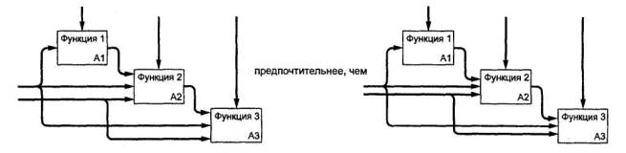
10 Если одни и те же данные служат и для управления, и для входа, вычерчивается только стрелка управления. Этим подчеркивается управляющий характер данных и уменьшается сложность диаграммы.
11 Максимально увеличенное расстояние между параллельными стрелками облегчает размещения меток, их чтение и позволяет проследить пути стрелок.

Slide 8
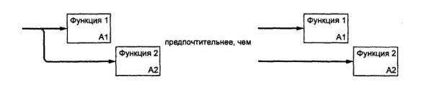
12 Стрелки связываются (сливаются), если они представляют сходные данные и их источник не указан на диаграмме.

Slide 9
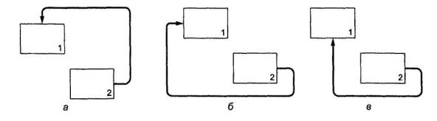
13 Обратные связи по управлению должны быть показаны как «вверх и над»; Обратные связи по входу должны быть показаны как «вниз и под»; Так же показываются обратные связи посредством механизма;
Таким образом обеспечивается показ обратной связи при минимальном числе линий и пересечений.

Slide 10
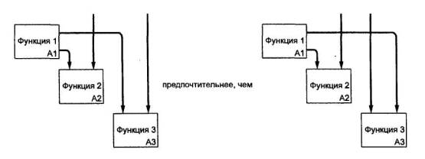
16 Если возможно, стрелки присоединяются к блокам в одной и той же позиции. Тогда соединение стрелок конкретного типа с блоками будет согласованным и чтение диаграммы упростится.

Slide 12
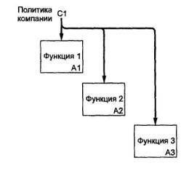
18 Блоки (функции) дочерней диаграммы являются сопряженными через среду (диаграмму или родительский блок), если они имеют связи с источником, генерирующим данные, без конкретного определения того, как отдельные части данных относятся к какому-либо блоку;

Slide 13
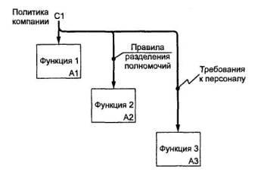
19 Тип интерфейса, показанный на данном слайде, предпочтителен, поскольку в этом случае определяются конкретные данные, относящиеся к каждому блоку.

Slide 14
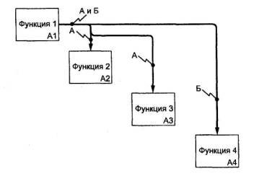
20 Необходимо использовать (там, где это целесообразно) выразительные возможности ветвящихся стрелок;

Slide 15
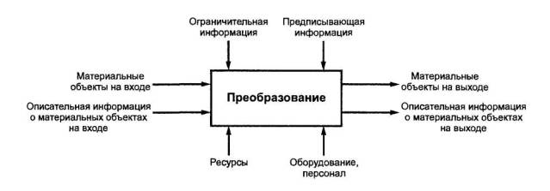
Схематическое изображение связей преобразующего блока в соответствии с соглашениями системы IDEF0. Ограничительная и предписывающая информация изображается стрелками, присоединяемыми к блоку на стороне управления, а описательная информация поступает на вход блока и формируется на его выходе, отображаясь стрелками входа и выхода соответственно.
Материальный поток и описывающий его информационный поток везде,
где это не вызывает недоразумений, можно изображать одной стрелкой.

Slide 16
Классификация функций, моделируемых блоками IDEF0
Практика построения функциональных моделей требует введения классификации явлений и событий, отображаемых в моделях. Такая классификация облегчает выбор глубины декомпозиции моделируемых систем и способствует выработке единообразных подходов и приемов моделирования в конкретных предметных областях.
Классификация делит все функции на четыре основных и два дополнительных вида. Каждая рубрика в классификации представляет собой класс преобразующих блоков, экземпляры которого возникают и используются при моделировании конкретной системы.

Slide 17
а) Основные виды функций:
1 Деятельность (синонимы: дело, бизнес) - совокупность процессов, выполняемых (протекающих) последовательно или/и параллельно, преобразующих множество материальных или/и информационных потоков во множество материальных или/и информационных потоков с другими свойствами. Деятельность осуществляется в соответствии с заранее определенной и постоянно корректируемой целью, с потреблением финансовых, энергетических, трудовых и материальных ресурсов, при выполнении ограничений со стороны внешней среды.
В модели IDEF0 деятельность описывается блоком А0 на основной контекстной диаграмме А-0.

Slide 18
!
При моделировании крупных, многопрофильных структур (фирм, организаций, предприятий), которые по своему статусу занимаются различными видами деятельности, последние представляют собой различные экземпляры класса «деятельность» и могут найти отражение в дополнительной контекстной диаграмме А-1. В этом случае общая модель сложной структуры будет состоять из ряда частных моделей, каждая из которых относится к конкретному виду деятельности.

Slide 19
2 Процесс (синоним: бизнес-процесс) - совокупность последовательно или/и параллельно выполняемых операций, преобразующая материальный или/и информационный потоки в соответствующие потоки с другими свойствами. Процесс протекает в соответствии с управляющими директивами, вырабатываемыми на основе целей деятельности. В ходе процесса потребляются финансовые, энергетические, трудовые и материальные ресурсы и выполняются ограничения со стороны других процессов и внешней среды.

Slide 20
3 Операция - совокупность последовательно или/и параллельно выполняемых действий, преобразующих объекты, входящие в состав материального или/и информационного потока, в соответствующие объекты с другими свойствами. Операция выполняется: а) в соответствии с директивами, вырабатываемыми на основе директив, определяющих протекание процесса, в состав которого входит операция; б) с потреблением всех видов необходимых ресурсов; в) с соблюдением ограничений со стороны других операций и внешней среды.

Slide 21
4 Действие - преобразование какого-либо свойства материального или информационного объекта в другое свойство. Действие выполняется в соответствии с командой, являющейся частью директивы на выполнение операции, с потреблением необходимых ресурсов и с соблюдением ограничений, налагаемых на осуществление операции.

Slide 22
5 Субдеятельность - совокупность нескольких процессов в составе деятельности, объединенная некоторой частной целью (являющейся «подцелью» деятельности).
6 Подпроцесс - группа операций в составе процесса, объединенная технологически или организационно.
Понятия группы а) образуют естественную иерархию блоков на IDEF0-диаграммах при декомпозиции, предусматривая четыре уровня последней. При анализе сложных видов деятельности могут потребоваться промежуточные уровни декомпозиции, основанные на применении функций группы.
Уровни декомпозиции, детализирующие действия, естественно считать состоящими из элементарных или простых функций.

Slide 23
Организационно-технические структуры и механизмы IDEF0-моделей
Все функции, входящие в приведенную выше классификацию, находятся между собой в отношениях иерархической подчиненности по принципу «сверху вниз»: деятельность - субдеятельность - процесс - подпроцесс - операция - действие. Согласно методологии IDEF0 каждая функция выполняется посредством механизма. В большинстве систем, анализируемых при помощи функциональных моделей, такими механизмами служат организационно-технические структуры.

Slide 24
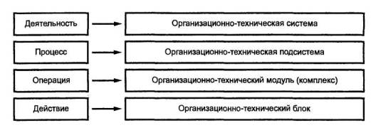
Одним из концептуальных принципов функционального моделирования является «отделение «организации» от функций». Вместе с тем анализ показывает что между иерархией функций (преобразований) и иерархией механизмов существует соответствие, иллюстрируемое рисунком.

Slide 25
Организационно-техническая система - организационная структура, персонал и комплекс технических средств (оборудование), необходимые для осуществления деятельности.
Организационно-техническая подсистема - часть организационно-технической системы, обеспечивающая протекание процесса (субдеятельности).
Организационно-технический комплекс (модуль) - часть организационно-технической подсистемы, предназначенная для выполнения операции.

Slide 26
Организационно-технический блок - часть организационно-технического комплекса, обеспечивающая выполнение действия.
Таким образом, при корректном построении модели (без априорной привязки к «организации») появляется возможность связать ее блоки на разных уровнях декомпозиции с объектами организационно-технической структуры, выступающими в качестве механизмов. В этом случае организационно-техническая структура становится результатом функционального моделирования.

Slide 27
Во многих моделях находит или должно находить отражение явление, состоящее в формировании или специфической настройке (перестройке) механизмов в ходе деятельности. Это явление часто именуется реинжинирингом производства и/или бизнес-процессов на предприятии (в организации).
Явление отражается в модели как субдеятельность, поскольку почти всегда состоит из нескольких процессов. Укрупненная схема этой субдеятельности приведена на рисунке

Slide 28
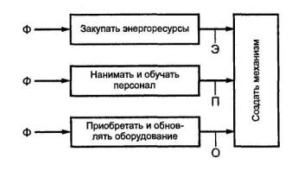
Э - энергия, П - персонал, О - оборудование, Ф - финансы

Slide 29
Согласно схеме входом и одновременно потребляемым ресурсом субдеятельности являются финансы, преобразуемые в другие виды ресурсов - энергетические, трудовые, материальные (оборудование, вспомогательные материалы и т.д.). Механизм любого уровня обеспечивает выполнение деятельности (процесса, операции, действия), потребляя ресурсы: финансовые, энергетические, трудовые, непосредственно или с помощью промежуточных преобразований, то есть специфических процессов, которые можно назвать поддерживающими, обеспечивающими или вспомогательными (по аналогии с вспомогательными производствами, цехами, участками на машиностроительном предприятии) по отношению к основным процессам, где происходят преобразования, однозначно обусловленные целью деятельности.

Slide 30
Управление - особый вид процесса, операции, действия
Один из общих принципов методологии IDEF0 требует, чтобы к каждому блоку на диаграмме была присоединена хотя бы одна управляющая стрелка, отображающая условия правильного функционирования блока. Ниже сформулирован ряд определений и методических положений, которыми следует руководствоваться при отражении управлений на функциональных моделях.

Slide 31
Управление деятельностью - процесс, состоящий как минимум из следующих операций:
- формулирование цели деятельности;
- оценивание ресурсов, необходимых для осуществления деятельности и их сопоставление с имеющимися ресурсами;
- сбор информации об условиях протекания и фактическом состоянии деятельности («глобальная» обратная связь);
- выработка и принятие решений, направленных на достижение целей, в частности, решений о распределении ресурсов по процессам, входящим в состав деятельности; оформление решений в виде директив на управление процессами;
- реализация решений (исполнение директив) и оценка их результатов («локальная обратная связь»);
- корректировка (в случае необходимости, например при нехватке ресурсов) ранее сформулированных целей (самонастройка, адаптация).

Slide 32
Управление процессом - операция, состоящая как минимум из следующих действий:
- анализ директивы на управление процессом, ее декомпозиция на директивы управления операциями;
- сбор (прием по каналам связи) информации о ходе выполнения операций, ее обобщение и формирование сведений о состоянии процесса; передача данных в подсистему управления деятельностью;
- сопоставление информации о ходе операций с данными директив и выработка локальных решений, направленных на устранение отклонений;
- корректировка (в случае необходимости) директив на выполнение операций.

Slide 33
Управление операцией - действие, состоящее в выработке на основании директивы на управление операцией команд на управление действиями, в реализации этих команд, оценке результатов выполнения, передаче необходимой информации в комплекс управления процессом, корректировке команд в случае необходимости

Slide 34
Блоки управления должны присутствовать на каждой IDEF0-диаграмме (кроме тех, которые являются декомпозициями самих таких блоков). Через них осуществляются управляющие воздействия на остальные блоки диаграммы. Именно эти блоки воспринимают ограничивающую и предписывающую информацию и преобразуют ее в соответствующие директивы и команды. Имена блоков управления, как правило, содержат глагол «Управлять…».
Стрелки, исходящие из блока с именем «Управлять...», описывают централизованную схему управления (управленческую «вертикаль»). Возможны варианты структур, в которых выходная информация одного из блоков является управляющей для другого. Это отображает децентрализацию управления («горизонтальные» связи)

Slide 35
Эффективность и производительность труда разработчиков функциональных моделей могут быть повышены за счет применения типовых моделей и отдельных диаграмм, ориентированных на применение в конкретных предметных областях. Так, например, на основе представлений о жизненном цикле продукции (изделия) можно предложить типовую диаграмму уровня А0 для промышленного предприятия, которая может иметь вид, схематически показанный на следующем слайде.
Фрагмент типовой модели промышленного предприятия в формате IDEF0

Slide 36
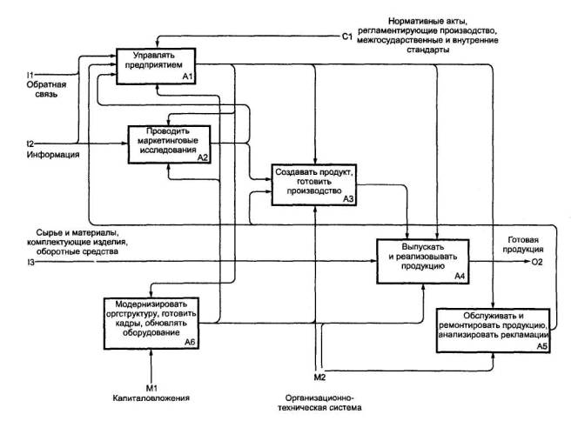
Аналогичные типовые модели могут быть разработаны для других видов бизнеса (оказание услуг, транспорт, банковское дело, финансовая деятельность и т.д.).

Slide 37
Организация процесса функционального моделирования и управление проектом
Для эффективного моделирования и получения результатов в соответствии со сроками и сметами управление проектом должно представлять собой процесс, в ходе которого координируется работа авторов, экспертов и тех, кто принимает окончательную версию модели системы или ее части.

Slide 38
Процесс должен в полной мере использовать возможности методологии, основанной на разделении функций участников проекта и итеративном характере рецензирования, в ходе которого проверяется корректность диаграмм и/или моделей, а также соответствие их поставленной цели и точке зрения.
IDEF0-модель есть результат скоординированной коллективной работы, при которой авторы создают первоначальные диаграммы, основанные на собранной информации об объекте моделирования, и передают их другим участникам проекта для рассмотрения и формулирования замечаний. Порядок, изложенный ниже, требует, чтобы каждый эксперт, у которого есть замечания к диаграмме, сделал их письменно и передал автору диаграммы.

Slide 39
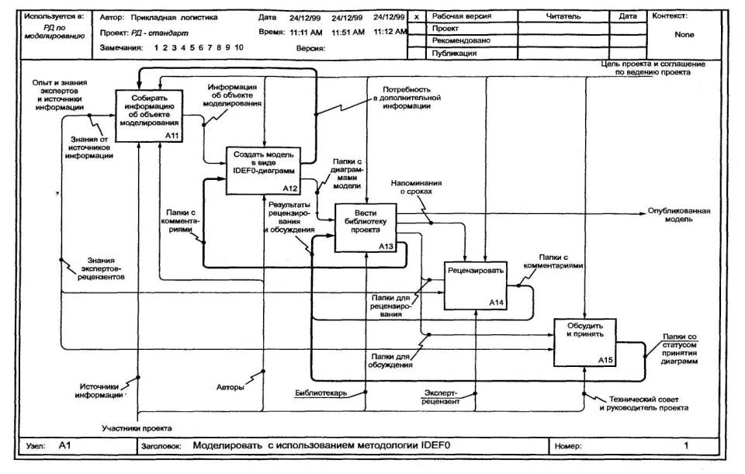
Этот цикл продолжается до тех пор, пока диаграммы, а затем и вся модель не будут приняты. Процесс моделирования иллюстрируется рисунком. Диаграмма отражает тот факт, что этот процесс - итеративная процедура, приводящая к точному описанию системы.

Slide 40
Ценность модели (проекта) определяется ее приемлемостью для экспертов. Эта приемлемость достигается следующими путями:
1) постоянным рецензированием экспертами развивающейся модели, что обеспечивает необходимый уровень соответствия - адекватности - модели существующему моделируемому объекту (если модель отражает состояние «как есть») или предполагаемому (состояние «как должно быть») в том понимании, которое соответствует мнению экспертов;
2) периодическим обсуждением диаграмм, частей модели и модели в целом на техническом совете, решение которого (оформленное в виде протокола) позволяет автору продолжить уточняющее моделирование или закончить его ввиду достаточности детализации и приемлемости проекта (модели).

Slide 41
Если в процессе моделирования выявляется несогласованность оценок экспертов, то она должна быть преодолена, чтобы получить модель, адекватно представляющую объект моделирования или какую-то его часть.
Методология IDEF0 предусматривает необходимость сохранения записей обо всех решениях и альтернативных подходах по мере того, как они возникают на протяжении проекта.
Копии диаграмм, разработанные автором, критически (конструктивно) анализируются компетентными экспертами, которые заносят свои замечания и предложения непосредственно на копиях диаграмм. Авторы отвечают на каждое замечание письменно на тех же копиях.

Slide 42
Если в процессе моделирования выявляется несогласованность оценок экспертов, то она должна быть преодолена, чтобы получить модель, адекватно представляющую объект моделирования или какую-то его часть.
Методология IDEF0 предусматривает необходимость сохранения записей обо всех решениях и альтернативных подходах по мере того, как они возникают на протяжении проекта.
Копии диаграмм, разработанные автором, критически (конструктивно) анализируются компетентными экспертами, которые заносят свои замечания и предложения непосредственно на копиях диаграмм. Авторы отвечают на каждое замечание письменно на тех же копиях.

Slide 43
Предложения принимаются или отвергаются письменно с указанием причин. После внесения изменений и исправлений старые варианты диаграмм остаются в архиве проекта.
В процессе чтения диаграмм ничто не должно предполагаться в модели по умолчанию, а также не должны делаться выводы, выходящие за пределы действия и утверждения модели. Это побуждает автора к тщательному комментированию и иллюстрированию каждого добавляемого к модели фрагмента, чтобы при чтении и интерпретации модели ее толкование было однозначным и соответствующим поставленной цели и установленной точке зрения без личного присутствия автора и его дополнительных пояснений.

Slide 44
Состав участников проекта и структура их взаимодействия
В коллектив, занимающийся проектированием (моделированием), должны входить следующие участники:
- руководитель проекта;
- авторы (разработчики) модели;
- технический совет;
- эксперты в предметной области;
- библиотекарь.
Дополнительный специфический участник проекта - «Источники информации».

Slide 45
При проведении работ с привлечением сторонних организаций может создаваться технический совет, обеспечивающий взаимодействие всех участников проекта, работающих как в составе проектирующей организации, так и вне ее. Выполняемая функция («роль», которую выполняет участник проекта) не зависит от должности. Один и тот же человек может выполнять несколько функций. Однако «роль» каждого участника проекта индивидуальна, должна быть определена и зависит от рассматриваемой части проекта. Структура взаимодействия участников проекта приведена на рисунке

Slide 46
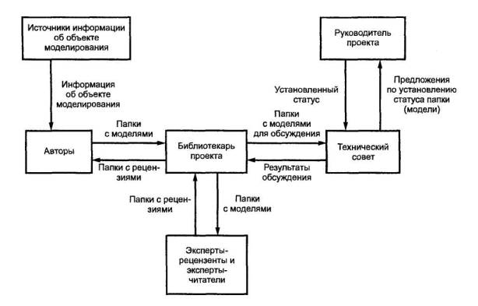

Slide 47
Принципы коллективной работы в IDEF0-методологии гарантируют, что окончательная версия IDEF0-модели будет верной, так как модель корректируется по результатам рецензирования частей модели, оформленных в виде папок. Более подробная детализация достигается построением необходимого количества диаграмм. По новым частям модели делаются новые замечания, вносятся новые изменения. Окончательная модель соответствует представлениям автора и экспертов о системе, смоделированной с данной точки зрения и для данной цели.
Руководитель проекта и разработчики модели (авторы) должны быть главными исполнителями. Хотя конечной целью разработчика является получение одобрения модели техническим советом, утверждает результаты руководитель проекта. Таким образом, обеспечивается согласованность интересов авторов, рецензентов, совета и руководителя проекта.

Slide 48
Руководитель проекта
Руководитель проекта - лицо, осуществляющее административное управление проектом. Руководитель проекта должен выполнять следующие основные функции:
- выбирать разработчиков модели (авторов). Главным аспектом данной функции является достижение руководителем проекта и разработчиком модели согласия относительно основополагающих правил, в соответствии с которыми выполняется моделирование. Сюда входят использование методологии, порядок и степень контроля за разработчиком модели со стороны руководителя проекта, область действия и ориентация разрабатываемой модели;

Slide 49
- определять обязательные источники информации, на которые разработчик модели будет опираться при построении модели. Этими источниками могут быть либо люди, осведомленные о различных аспектах рассматриваемой сферы деятельности, либо документы, освещающие предметную область моделирования. Эти источники определяются на начальной стадии моделирования, но список их в процессе моделирования должен пересматриваться и уточняться, поскольку по мере построения модели потребности в информации меняются;
- выбирать экспертов, чьи знания будут использованы разработчиком для получения оценки (одобрения) диаграмм и частей модели. Список экспертов составляется на начальной стадии проекта и уточняется о мере необходимости;
- формировать технический совет. Руководитель проекта по должности является председателем технического совета. Этот совет под его председательством периодически собирается для обсуждения существенных вопросов, рецензирования и определения статуса модели и ее частей;
- присваивать статус рассматриваемой советом части модели.

Slide 50
Разработчики (авторы) модели
Разработчики (авторы) модели - лица, создающие IDEF0-модели. Разработчик создает модель на основе материала, собранного из источников информации.

Slide 51
Разработчик должен:
- собирать исходные данные от обязательных источников информации, определенных руководителем проекта; при недостаточности собранных сведений автор вправе использовать любые другие источники информации с обязательным указанием ссылок на них;
- обучать (при необходимости) основам IDEF0-моделирования руководителя проекта, экспертов (рецензентов и читателей) и других членов технического совета для обеспечения правильного понимания ими моделей, создаваемых авторами;
- оформлять модель в виде IDEF0-диаграмм;
- организовать разработку модели.

Slide 52
В период подготовки проекта разработчик вместе с руководителем проекта изучает и устанавливает область действия модели. Затем он намечает план проекта, то есть состав и последовательность работ, которые необходимо выполнить для достижения поставленных целей.
Руководитель проекта обеспечивает разработчика списком источников информации и списком экспертов, к которым разработчик может обратиться. Разработчик должен удостовериться, что со всеми участниками проекта установлен необходимый контакт.
Исходную информацию разработчик собирает из источников, установленных руководителем проекта. Природа этой информации во многом зависит от стадии разработки модели. Источниками информации могут служить люди и документы. Разработчик должен понимать, что каждый эксперт-источник информации смотрит на информацию со своей точки зрения. Разработчик должен стараться увидеть смысл и структуру информации глазами ее источника. Синтезируя эти точки зрения в процессе сравнения и противопоставления, разработчик создает адекватный образ объекта моделирования.

Slide 53
Второй функцией разработчика является помощь в технике моделирования всем, кому она может понадобиться. Эта помощь заключается в общем ориентировании членов технического совета, источников информации и экспертов, ознакомлении их с навыками чтения модели, а также с навыками моделирования.
Третьей функцией является оформление модели в виде IDEF0-диаграмм. Для рецензирования разработчик оформляет папки с диаграммами для передачи их в библиотеку проекта.
Разработчик организует построение модели. Для поддержки принятых разработчиком решений и регистрации вклада каждого участника записи исходной информации, собранной в процессе моделирования, сохраняются в течение определенного времени после завершения проекта. Это позволяет разработчику следить за тем, чтобы исследуемая область была охвачена со всех сторон. Зная, кто и в каких областях поставлял информацию и как это происходило, разработчик может оценить степень соответствия стадии моделирования исходным целям.

Slide 54
Технический совет
Этот элемент организации процесса создания моделей предлагает арбитражные решения по моделированию и рекомендации по установлению статуса диаграмм, части и/или модели в целом (статусы: «Рабочий проект», «Эскиз», «Рекомендовано» и «Публикация»).

Slide 55
Технический совет проводит политику проекта через рекомендации и замечания авторам, предложения по становлению статуса руководителю проекта и подготовку компромиссных решений в конфликтных ситуациях, которые могут возникнуть в процессе проекта. В техническом совете должно быть несколько специалистов с высоким уровнем компетентности, способных отстоять свои решения перед высшим руководством объекта моделирования.

Slide 56
Технический совет формируется из экспертов и профессионалов, знакомых с предметной областью моделирования. Руководитель проекта формирует этот совет и является его председателем. Поскольку основной причиной, побуждающей создавать модель, является необходимость повышения эффективности объекта моделирования, важно, чтобы в совете были представлены все службы, имеющие отношение к рассматриваемой в проекте предметной области. Полезно включать в совет экспертов из смежных подразделений объекта моделирования, не входящих в исследуемую область, но связанных с ней. Эти эксперты помогают адекватно оценить влияние окружающей среды на объект моделирования.

Slide 57
Эксперты могут быть членами совета. Эксперту обычно показывают только ограниченные фрагменты модели на промежуточных стадиях, в то время как совет должен принять решение по всей модели. Иногда в совет могут входить лица, играющие роль источников. В силу очевидной противоречивости интересов нецелесообразно, чтобы в совет входили разработчики модели.

Slide 58
Эксперт
Эксперт - выбираемое руководителем проекта лицо, обладающее специальными знаниями некоторых аспектов моделируемой области. Его опыт в предметной области, к которой относится моделируемый объект, позволяет делать полезные критические замечания в процессе создания модели.

Slide 59
Эксперты призваны критически оценивать создаваемую по частям модель. Это осуществляется в ходе нескольких циклов изучения с использованием читательских папок (цикл автор/читатель). Папки обеспечивают эксперта набором информации, предназначенным для описания законченного фрагмента моделируемого объекта. С помощью папок эксперту предоставляется информация в наглядном виде. В процессе рецензирования ему может понадобиться заполнить пробелы или даже завершить изложение материала, представленного в папке. Хотя папка во многом основывается на интерпретации разработчиком ранее полученной информации, комментарии экспертов служат ценным материалом для уточнения модели. В информационных папках перед экспертом должны ставиться конкретные, четко сформулированные вопросы, связанные с моделированием.

Slide 60
Главной задачей эксперта является оценка адекватности модели соответствующей предметной области. Экспертная оценка является основным средством в достижении консенсуса среди изучающих модель экспертов. Одобренная модель - это модель, согласованная с экспертами. Если эксперты согласны с тем, что модель или ее часть адекватно представляет рассматриваемый объект, то модель считается одобренной. Если есть не согласившиеся с этим, то их мнение должно обязательно фиксироваться, и модель считается неправильной, пока не доказано обратное. Для достижения консенсуса авторы учитывают комментарии и замечания экспертов при пересмотре той части модели, к которой эти замечания относятся.

Slide 61
Эксперты подразделяются на две группы:
- эксперты-рецензенты;
- эксперты-читатели.
Эксперт-рецензент - член коллектива разработчиков, знающий предметную область моделирования, специализирующийся на некоторой конкретной функции предприятия и ответственный за обеспечение критических комментариев относительно разрабатываемой модели. Эксперт-рецензент должен знать IDEF0-методологию и уметь делать письменные структурированные замечания в рассылаемых папках. Он является постоянным и активным участником цикла автор/читатель.

Slide 62
Эксперт-читатель - член коллектива разработчиков, профессионально знающий предметную область моделирования, понимающий IDEF0-методологию и умеющий читать IDEF0-диаграммы. Эксперт-читатель знакомится с документацией (IDEF0-папкой), не делая письменных комментариев. От экспертов-читателей авторы получают замечания с помощью опроса.

Slide 63
Библиотекарь
Библиотекарь - лицо, ответственное за хранение документации, изготовление копий, координацию обмена письменной и/или электронной информацией (рассылка папок, получение рецензий, регистрация и публикация диаграмм и модели).

Slide 64
Источники информации
Исходная информация для IDEF0-модели поступает к разработчику из разных источников: от людей и от документов. Люди, являющиеся источниками информации, обладают конкретными знаниями о частных свойствах объекта моделирования, управлении или ходе бизнес-процесса, и их участие в моделировании может быть ограничено несколькими минутами опроса. Однако именно эти источники обеспечивают основу для моделирования. Информация, предоставляемая ими, используется для создания модели, а восприятие этой информации обеспечивает разработчику понимание, необходимое для построения адекватной модели.

Slide 65
Руководитель проекта подбирает источники информации, исходя из направления проекта и потребностей разработчика. По мере развития процесса моделирования потребности в информации изменяются, и список источников информации руководитель проекта пересматривает. Собираемая разработчиком информация должна как можно точнее фиксироваться.
Каждый источник воспринимает предметную область по-своему, и на разработчике лежит ответственность за правильный отбор информации. Особенно это относится к источникам-документам.

Slide 66
Источники-документы отражают состояние объекта моделирования в некоторый момент времени, и их роль крайне важна, но для их эффективного использования необходима значительная работа, связанная с интерпретацией, пониманием и подтверждением содержащихся в них сведений.
Лица, выступающие в роли источников информации, могут оказывать разработчику модели дополнительную помощь, объясняя, как сообщенная ими информация поступает, интерпретируется или используется. Разработчик должен воспользоваться этой помощью для понимания того, как восприятие информации одного источника связано с восприятием другого.

Slide 67
Заключительные замечания
1 Функциональная модель - плод коллективного труда всех участников процесса моделирования.
2 Создание моделей, адекватно отражающих предметную область, возможно лишь при выполнении обязательных условий:
- IDEF0-диаграммы следует разрабатывать в точном соответствии с IDEF0-методологией;
- при моделировании должен быть организован итеративный процесс рецензирования каждого фрагмента модели и модели в целом;
- начинать следующий уровень декомпозиции можно лишь после полного завершения работы над родительской диаграммой, то есть после присвоения ей статуса «Публикация».

